Slide 1
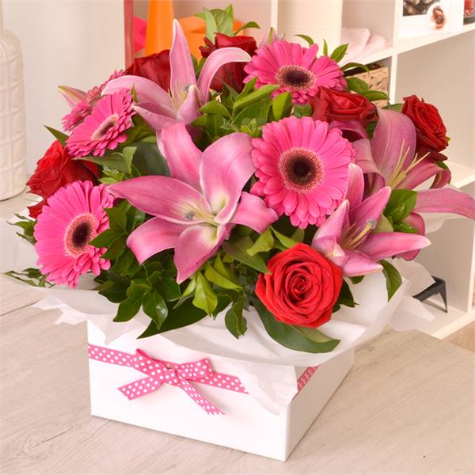
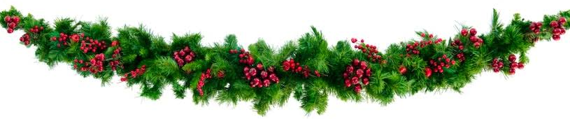
স্বাগতম

Slide 2
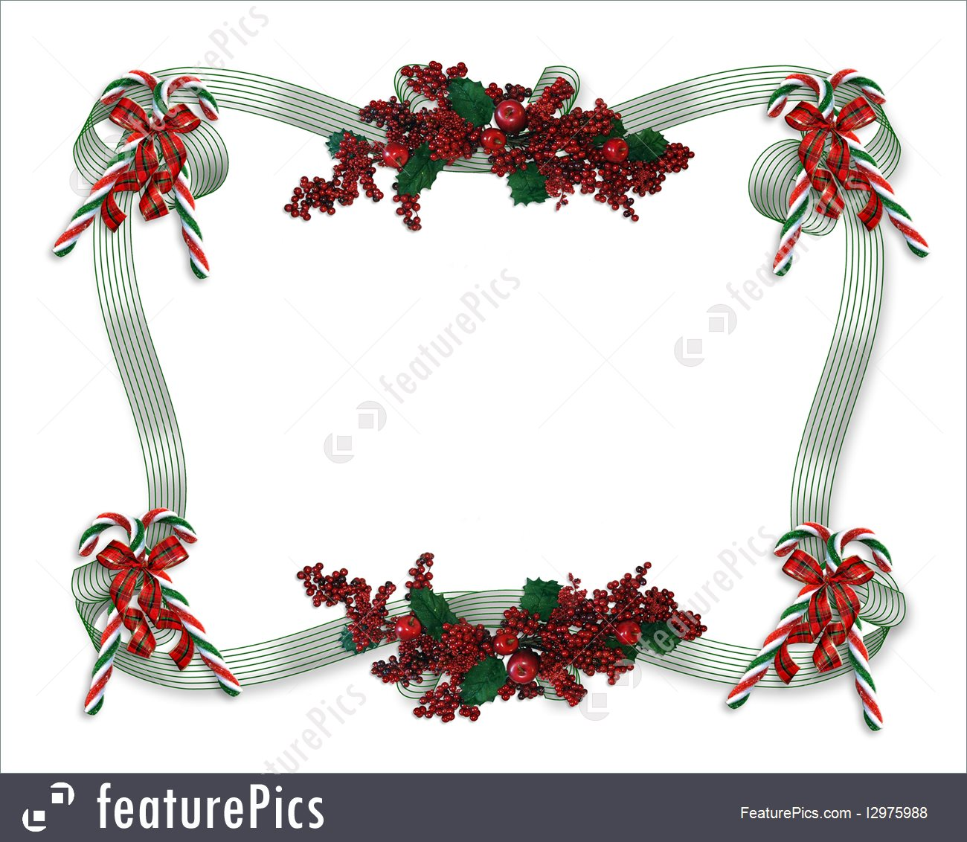
শিক্ষক পরিচিতি
মোছাঃ মহসিনা সুলতানা
সহকারি শিক্ষক
দর্জিপাড়া সরঃপ্রাঃবিঃ
তেতুলিয়া,পঞ্চগড়

Slide 3
পাঠ পরিচিতি
শ্রেণিঃ তৃতীয়
বিষয়ঃ বাংলাদেশওবিশ্ব পরিচয়
পাঠঃ মিলে মিশে থাকা
[ইসলাম ধর্ম ও হিন্দু ধর্মের উৎসব।]
পাঠ্যাংশঃ আমাদের দেশে------মেতে উঠে।
সময়ঃ ৪০ মিনিট
তারিখঃ ২০/০১/২০২০ ইং

Slide 4
শিখনফল
2.3.1 সামাজিক ও ধর্মীয় অবস্থান –নির্বিশেষে সকলের প্রতি সম্মান দেখাবে।
২.৩.২ আমাদের দেশে বসবাসকারি বিভিন্ন ধর্মাবলম্বী মানুষের প্রধান প্রধান ধর্মীয় উৎসবের নাম বলতে পারবে।
২.৩.৩ এসব অনুষ্ঠানে শিশুরা সহপাঠী ও বন্ধুদের সাথে শুভেচ্ছা বিনিময় করবে।

Slide 5
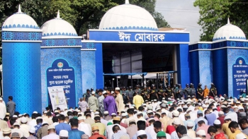
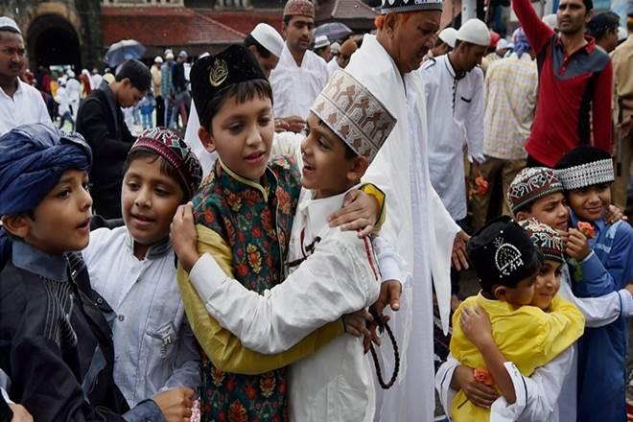
ঈদের নামাজের ছবি
কোলাকুলির ছবি

Slide 6
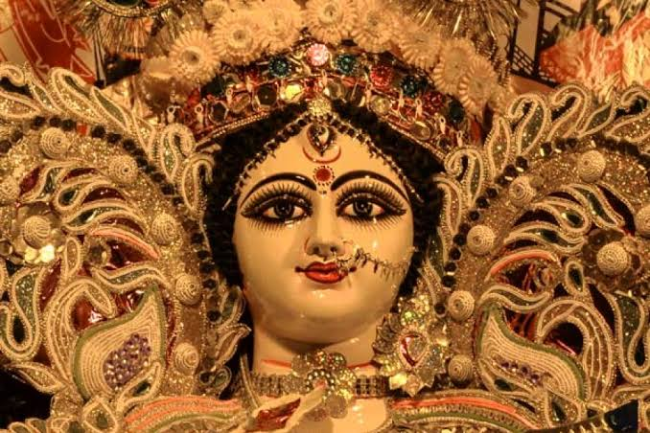
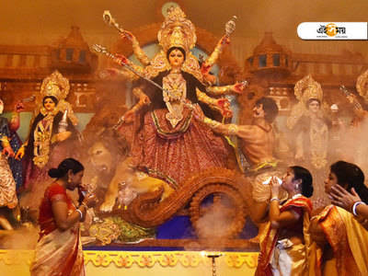
দেবীর ছবি
পূজার ছবি
তোমরা কোন কোন ধর্মের উৎসবের ছবি দেখতে পাচ্ছ?

Slide 7
পাঠ ঘোষণা
ইসলাম ধর্ম ও হিন্দুধর্মের উৎসব

Slide 8
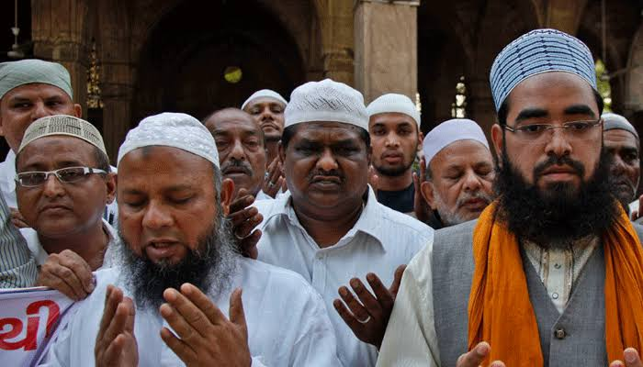
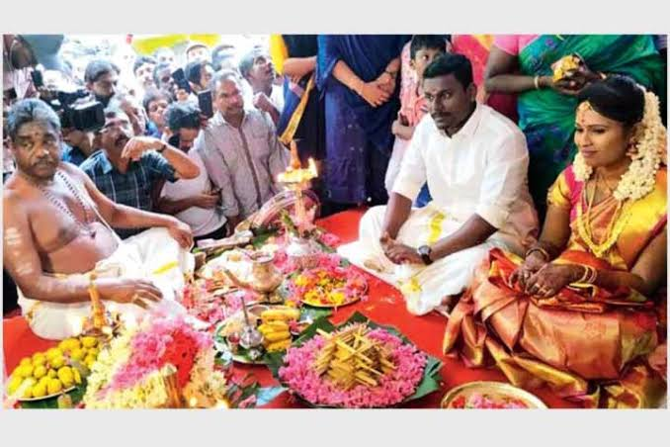
ইসলাম ধর্মের ছবি
হিন্দু ধর্মের ছবি

Slide 9
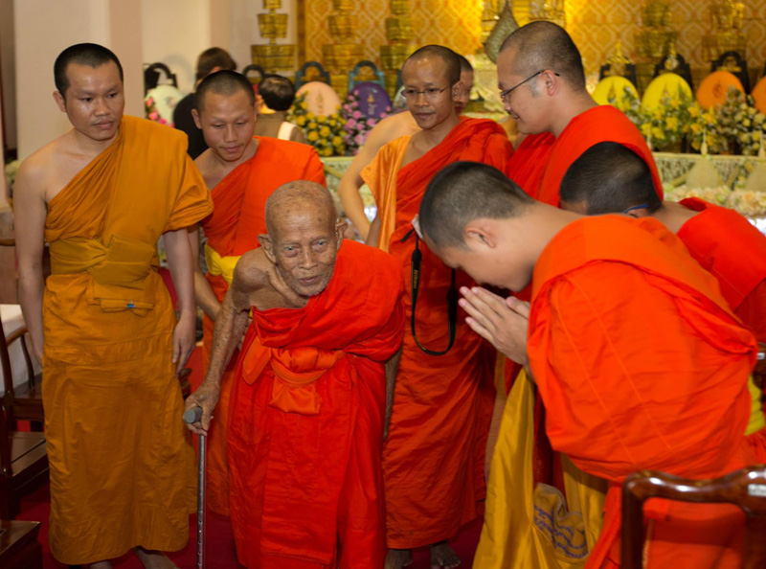
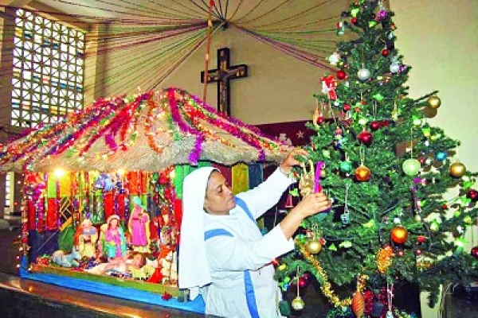
বৌদ্ধধর্মের ছবি
খ্রিষ্টান ধর্মের ছবি
আমাদের দেশে চারটি প্রধান ধর্ম আছে।

Slide 10
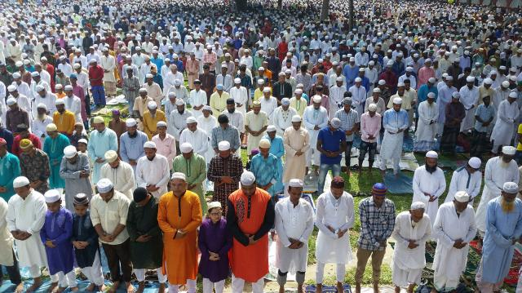
প্রত্যেক ধর্মের মানুষই কিছু উৎসব পালন করেন।

Slide 11
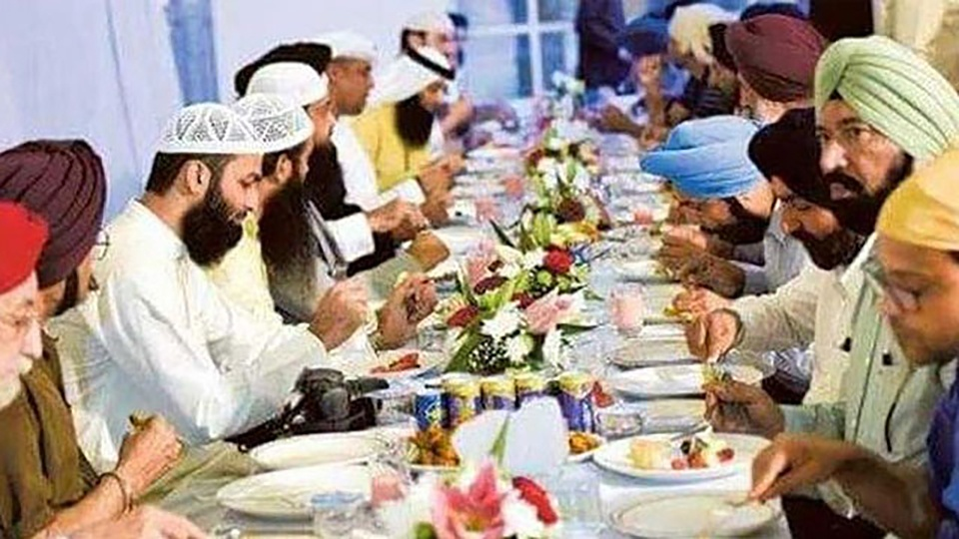
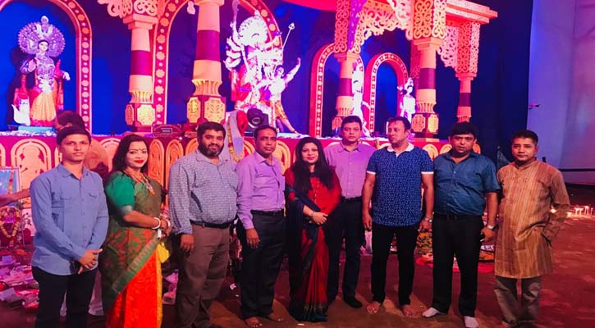
ভিন্ন ধর্মের হলেও আমরা একে অন্যের উৎসবে যোগ দেই

Slide 12
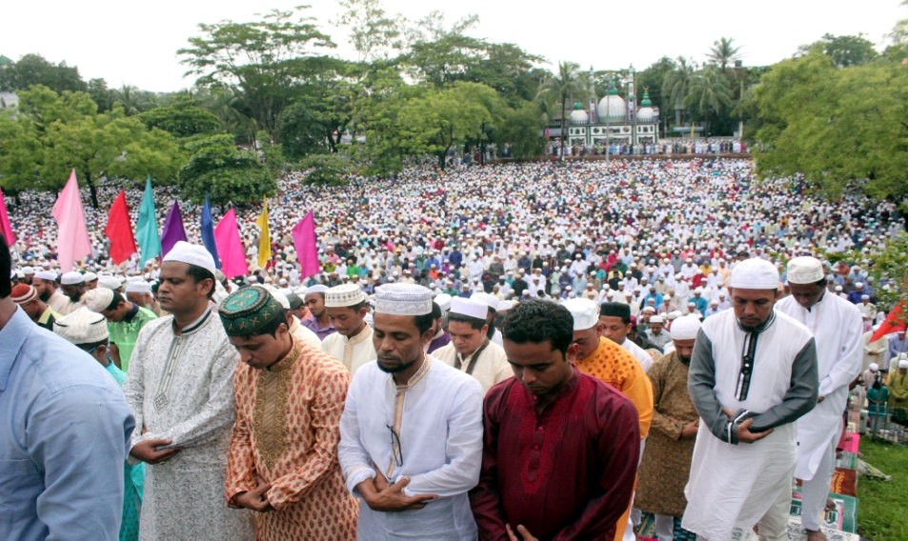
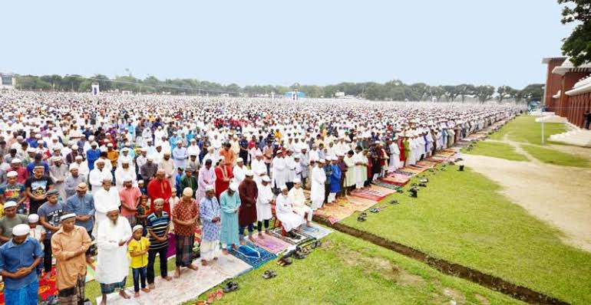
মুসলমানদের ধর্মীয় উৎসব
ঈদুল ফিতর
ঈদুল আযহা
ঈদ মুসলমানদের সবচেয়ে বড় উৎসব। বছরে দুইটি ঈদ পালন করা হয়ঃ ঈদুল ফিতর ও ঈদুল আযহা।

Slide 13
ঈদের দিন মুসলমানরা মসজিদ ও ঈদগাহে ঈদের নামাজ আদায় করেন।

Slide 14
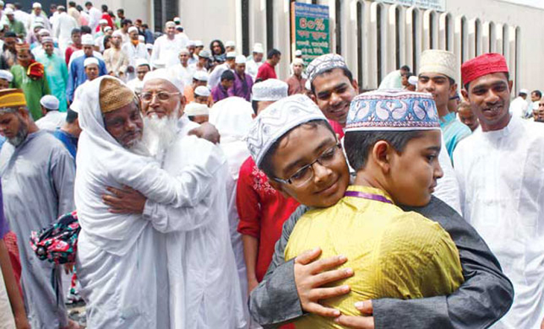
আত্মীয়- স্বজন
বন্ধু

Slide 15
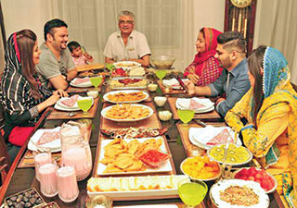
সবাই মিলে খাওয়া-দাওয়া
আত্মীয়-স্বজন, বন্ধু সবাই মিলে শুভেচ্ছা বিনিময় করেন,খাওয়া-দাওয়া করেন।

Slide 16
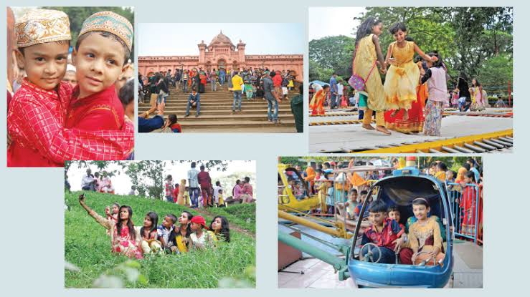
শিশুরা দল বেঁধে ঘুরে বেড়ায় ও আনন্দ করে।

Slide 17
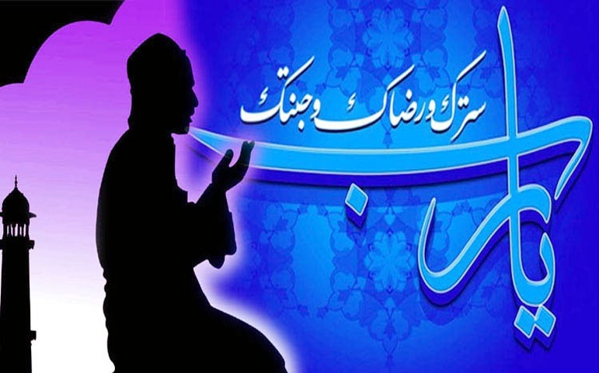
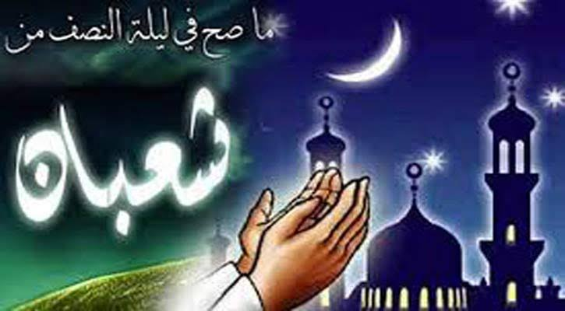
মুসলমানদের আরও কয়েকটি ধর্মীয় উৎসব রয়েছে। যেমনঃ শব-ই-বরাত, শব-ই-ক্বদর ও ঈদ-ই-মিলাদুন্নবি।

Slide 18
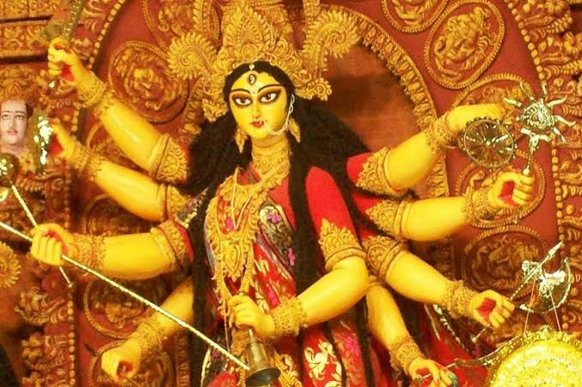
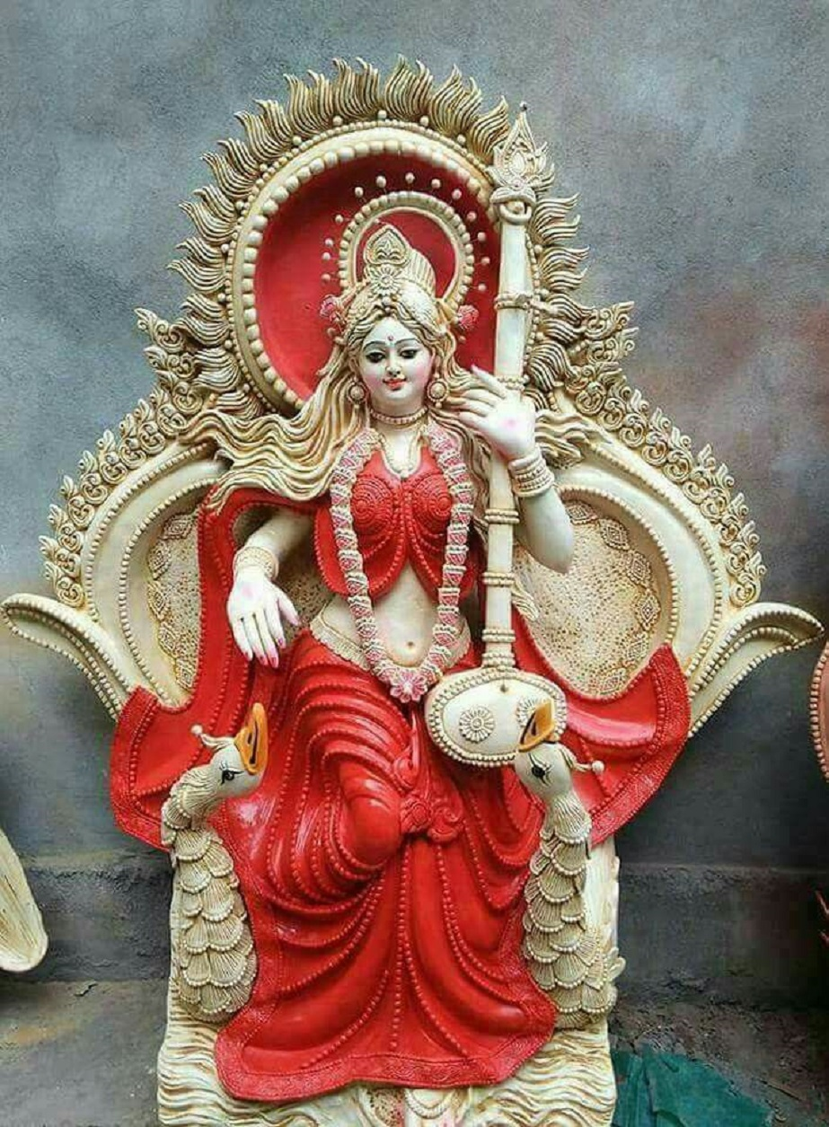
হিন্দুদের ধর্মীয় উৎসব
দুর্গাপূজা
সরস্বতীপূজা

Slide 19
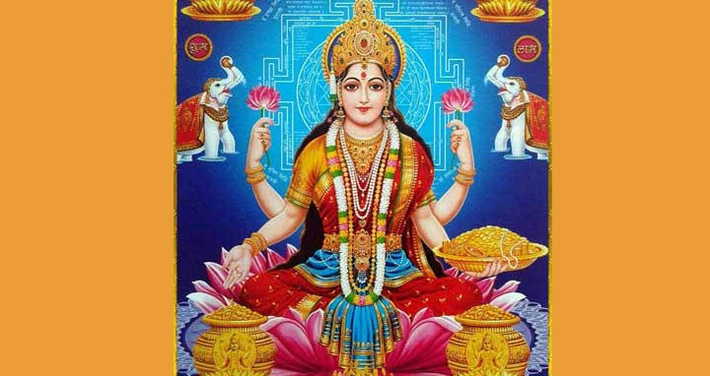
লক্ষ্মীপূজা
হিন্দু ধর্মে প্রায় সারা বছর নানা পূজার আয়োজন করা হয়। এর মধ্যে প্রধান পূজাগুলো হচ্ছে দুর্গাপূজা, সরস্বতীপূজা ও লক্ষ্মীপূজা।

Slide 20
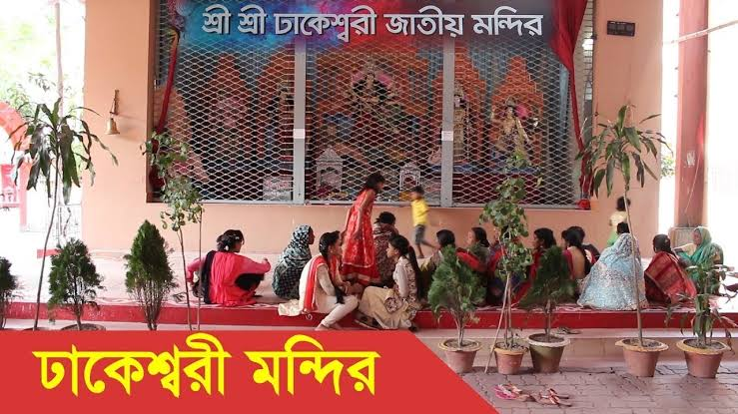
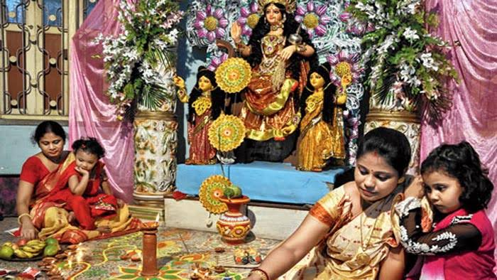
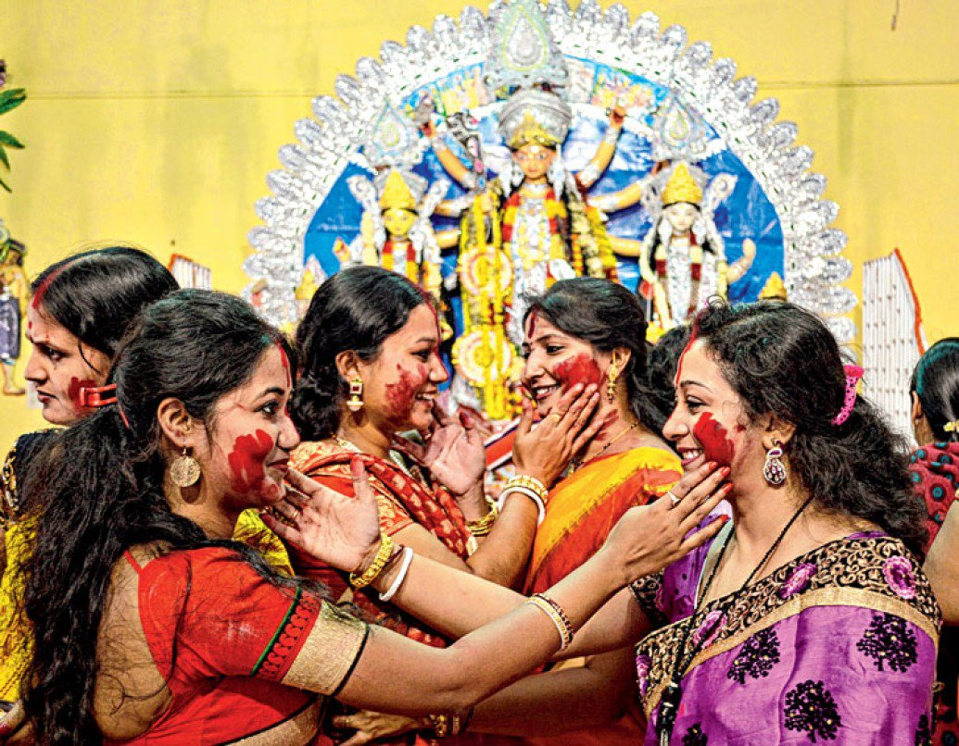
পূজার সময় তারা মন্দিরে পূজা করেন, সবাই সবার সাথে শুভেচ্ছা বিনিময় করেন।

Slide 21
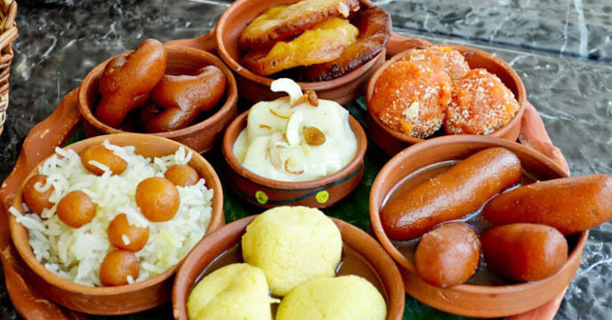
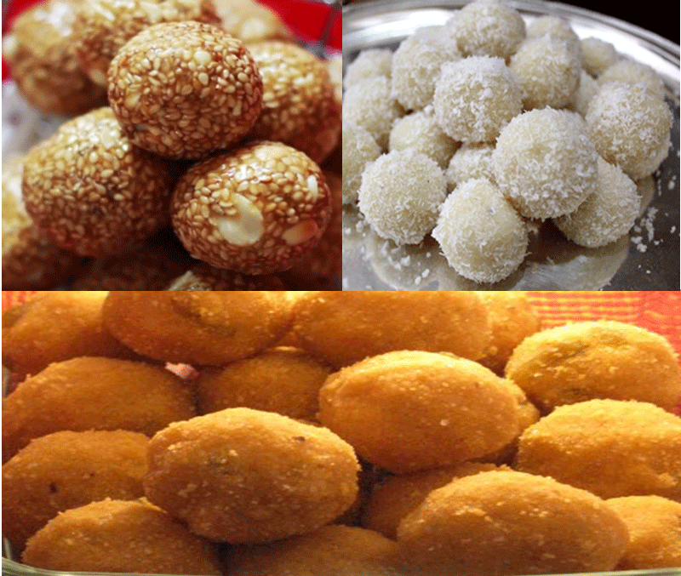
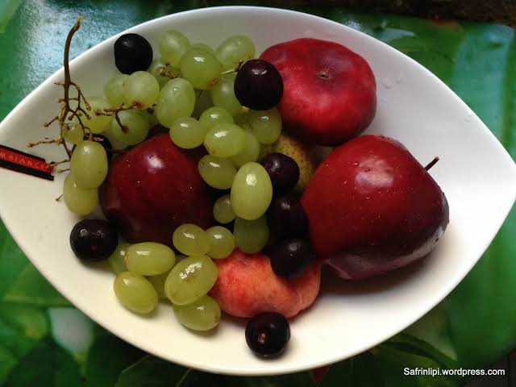
বিভিন্ন রকমের মিষ্টি, নাড়ু ও ফল খেয়ে থাকেন।

Slide 22
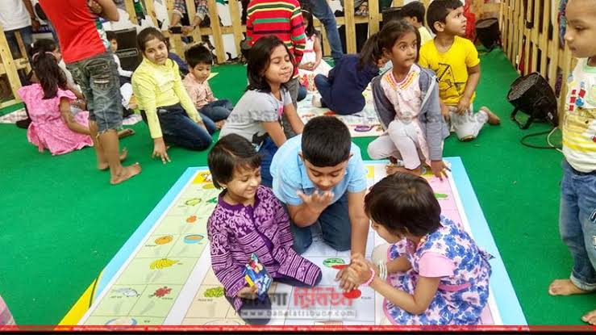
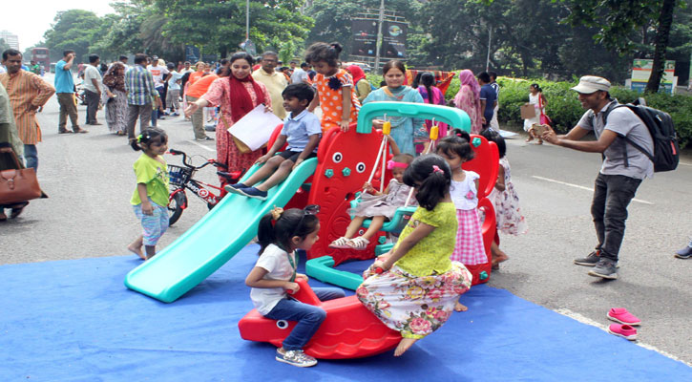
শিশুরা নানা ধরনের খেলা ও আনন্দে মেতে উঠে।

Slide 23
মুসলমানদের ধর্মীয় উৎসব
ঈদুল ফিতর
ঈদুল আযহা
শব-ই-ক্বদর
ঈদ-ই-মিলাদুন্নবি
শব-ই-বরাত

Slide 24
হিন্দুদের প্রধান ধর্মীয় উৎসব
দুর্গাপূজা
সরস্বতীপূজা
লক্ষ্মী
পূজা

Slide 25
দলীয় কাজ
দল- ১
১। মুসলমানদের সবচেয়ে বড় উৎসবের নাম লেখ।
২। মুসলমানদের অন্যান্য ধর্মীয় উৎসবের নাম গুলো লেখ।

Slide 26
দল-২
১। হিন্দুদের প্রধান পূজা গুলোর নাম লেখ।
২। হিন্দুদের ধর্মীয় উৎসবে শিশুরা কী কী করে।
দল-৩
১। মুসলমানরা ঈদের নামাজ কোথায় পড়েন?
২। হিন্দুরা কোথায় পূজা করেন?

Slide 27
একক কাজ
১। ধর্মীয় উৎসবে আমরা যে খাবার গুলো খাই তা লেখ।

Slide 28
এবার তোমার পাঠ্য বইয়ের ১২ পৃষ্ঠা মিলিয়ে নাও।

Slide 29
মূল্যায়ন
১। তোমরা সপ্তাহে কী বার মসজিদে নামাজ পড়?
২। ধর্মীয় উৎসব গুলোতে আমরা কেমন কাপড় পড়ি?
৩। ধর্মীয় উৎসবে তোমরা কী কর?

Slide 30
বাড়ির কাজ
বাড়ি থেকে তোমরা মসজিদ ও মন্দিরের ছবি একে আনবে।

Slide 31
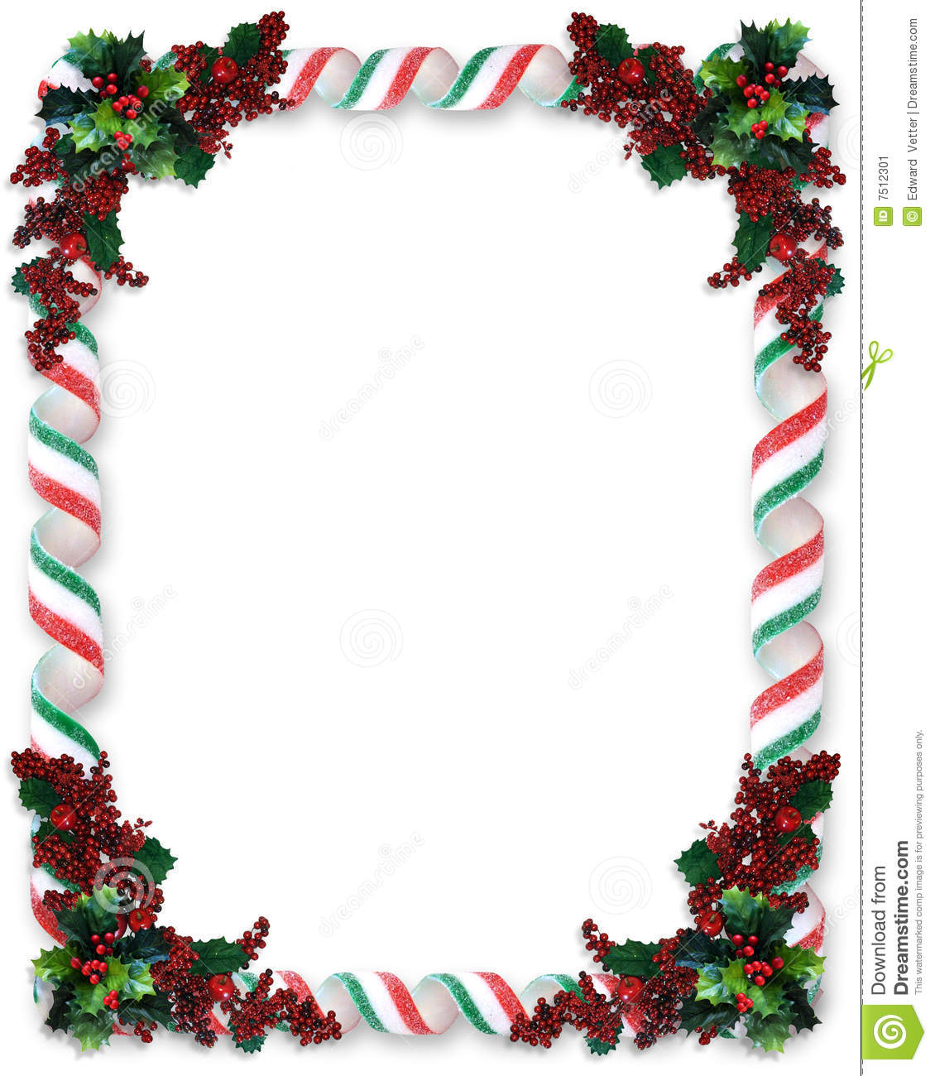
ধন্যবাদ

